Slide 1
Künstliche Intelligenz

Slide 2
Wo ist euch KI im Alltag bisher begegnet?
Habt ihr Vorwissen zum Thema KI?
Welche KIs kennt ihr?

Slide 3
Starke vs. Schwache KI
Starke KI: Wirklich selbst denkende Maschine, die sich einen Sinn und Zweck selbst suchen kann. Bisher unmöglich.
Schwache KI: Auf spezifische Probleme zugeschnittene Anwendungen. Von einfachen Programmen hin zu komplexem machine learning. In der Forschung und der Wirtschaft praktisch überall im Einsatz.

Slide 4

KI im Alltag - Arbeitsphase
10 Minuten
3er Gruppen
Ordnet die Gegenstände zu und begründet in der Gruppe eure Zuordnung:
Grüne Wolke: Der Gegenstand hat mit KI zu tun
Rote Wolke: Der Gegenstand hat *nicht* mit KI zu tun
Gelbe Wolke: Unsicher

Slide 5
KI im Alltag - Diskussion
10 Minuten
Bei welchen Gegenständen hattet ihr Probleme?
Was ist euch bei der Zuordnung aufgefallen?
Welche Gemeinsamkeiten und Unterschiede gibt es zwischen den Gegenständen, die mit KI zu tun haben und denen, die nichts mit KI zu tun haben?
Welche weiteren Gegenstände sind euch eingefallen?
Werden Daten werden bei der Nutzung gesammelt? Wofür werden diese benötigt?

Slide 6
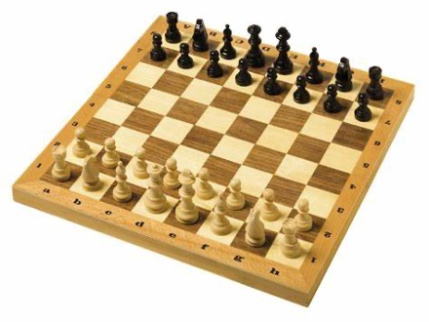
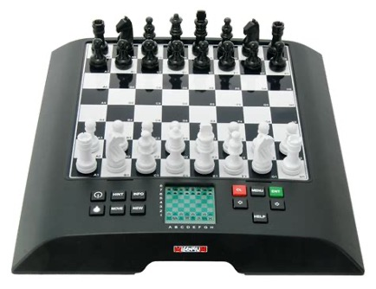
KI im Alltag - Diskussion

Slide 7

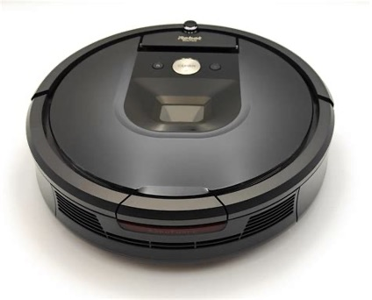
KI im Alltag - Diskussion

Slide 8
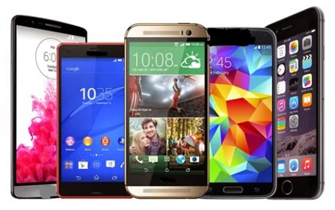
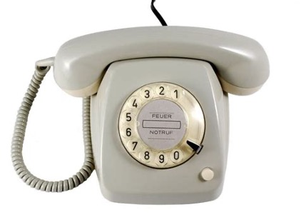
KI im Alltag - Diskussion

Slide 9
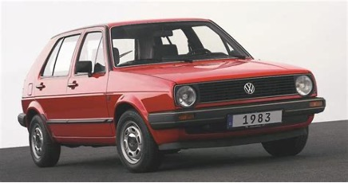
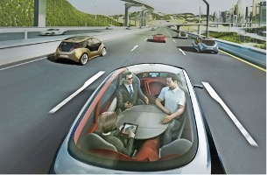
KI im Alltag - Diskussion

Slide 10
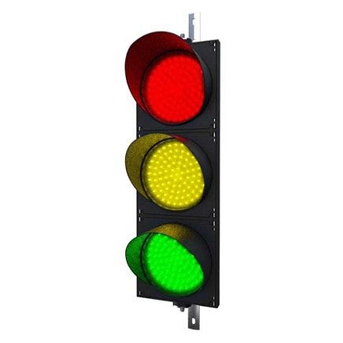
KI im Alltag - Diskussion

Slide 11

KI im Alltag - Diskussion

Slide 12
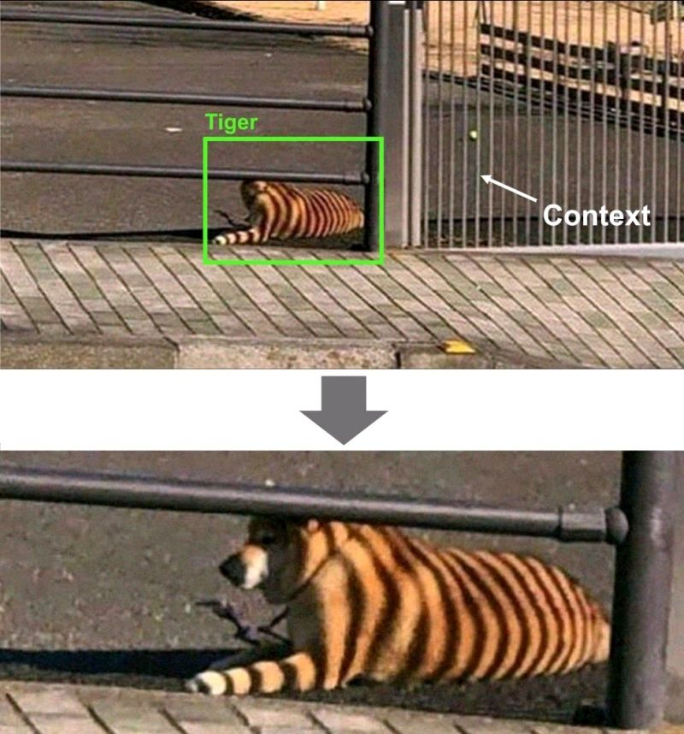
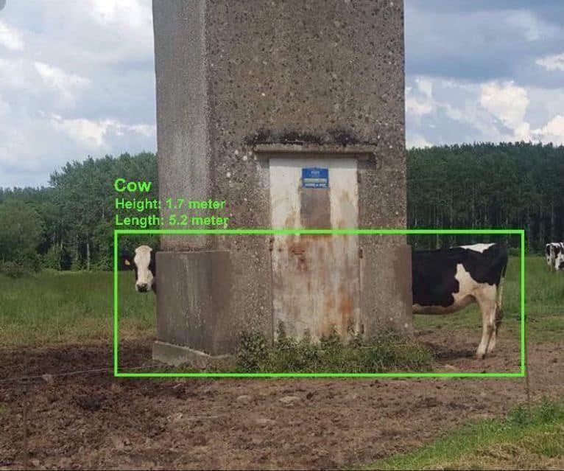
Achtung: KI ist nicht perfekt!

Slide 13
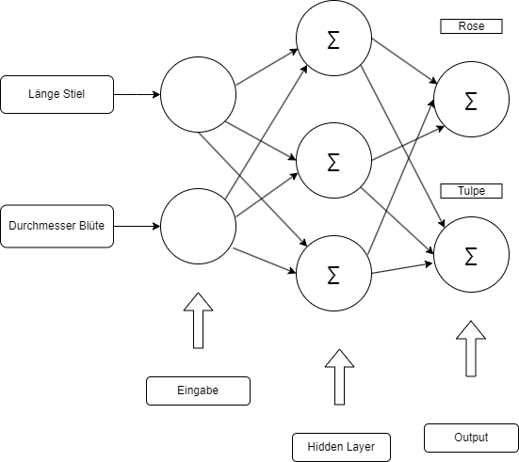
Wie funktioniert ein neuronales Netz?

Slide 14
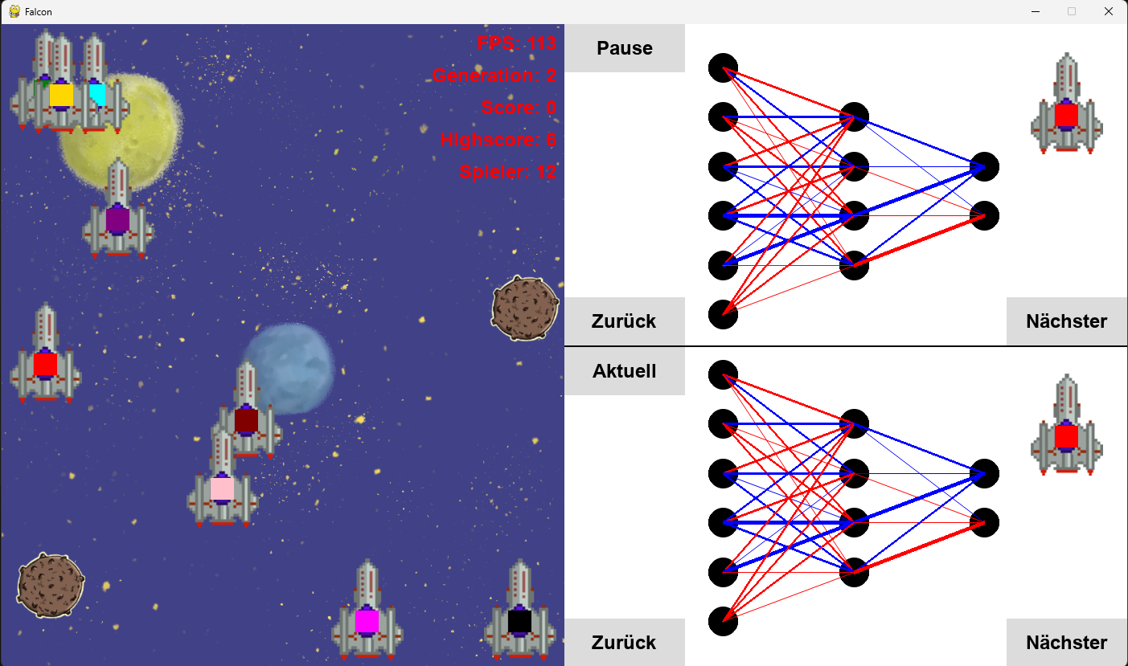
Falcon – Reinforcement Learning

Slide 15
Falcon - Besprechung
Handelt es sich um eine KI?
Wie könnte der Lernprozess funktionieren?
Gab es Probleme?

Slide 16
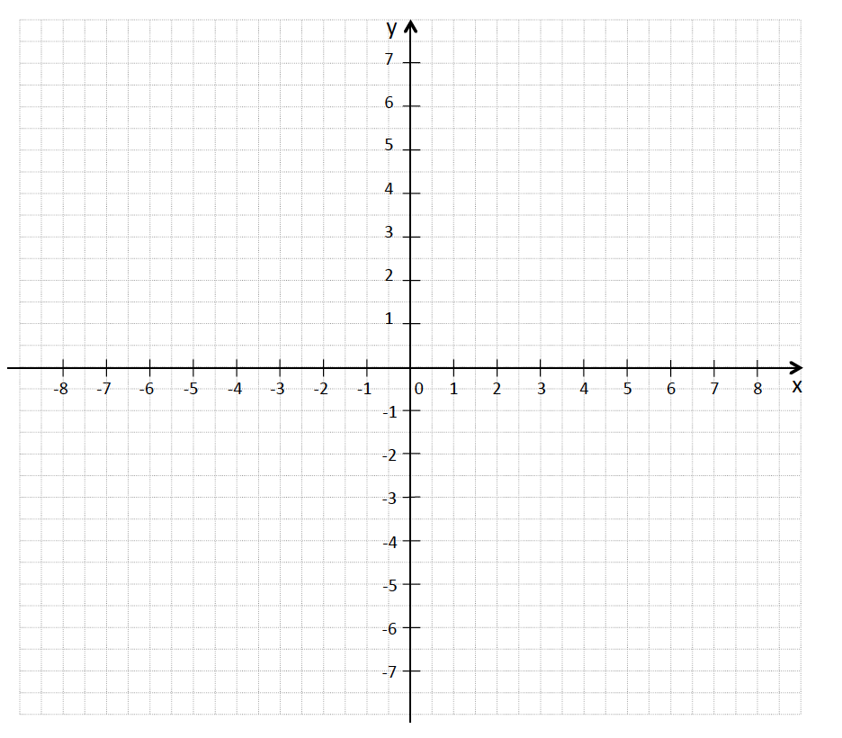
Falcon – Reinforcement Learning
Quelle: https://i.pinimg.com/originals/13/aa/06/13aa0698c63623f7769da5eed9a5350a.png

Slide 17
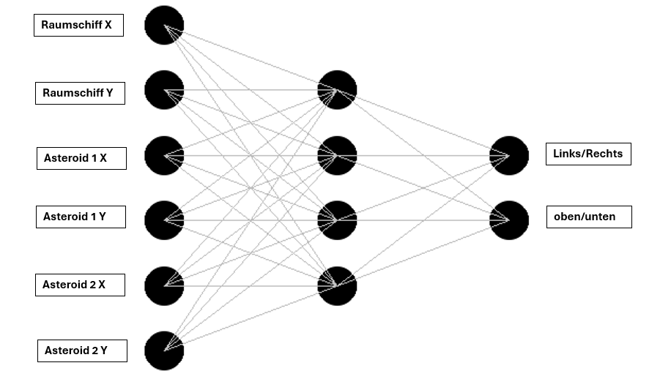
Falcon – Reinforcement Learning

Slide 18
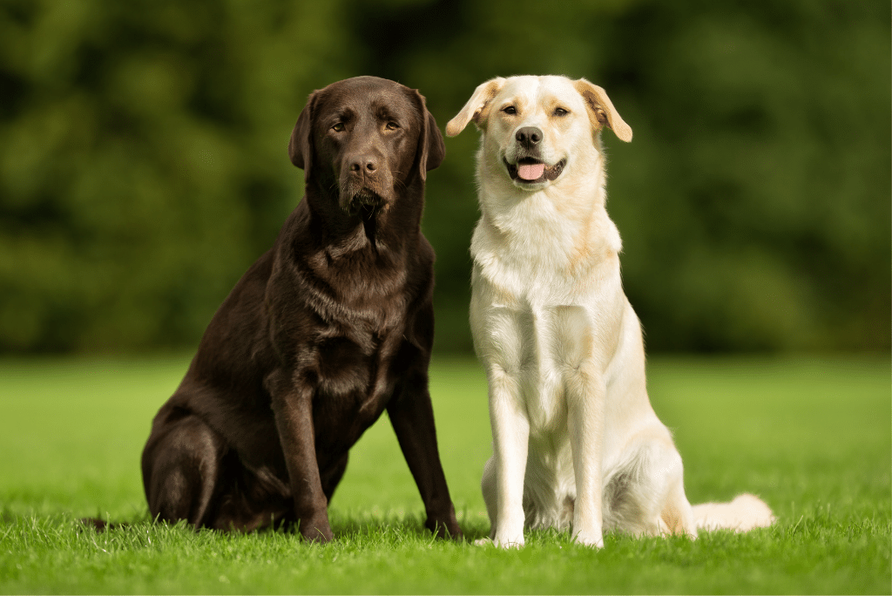
Falcon – Lernen durch Vererbung
Quelle: https://tails.com/blog/de/2022/01/26/labrador-retriever/

Slide 19
Zusammenfassung – Definition von KI
KI zu definieren ist sehr schwierig. Die Definitionen treffen fast nie das gesamte Feld.
Meistens meint KI maschinelles Lernen. Dabei gibt es unter anderem Reinforcement Learning (Falcon), aber auch noch viele andere Ansätze.
KI ist meistens gemeint wenn Computerprogramme ihren Algorithmus aus Daten lernen und nicht vorgegeben bekommen.

Slide 20
Zusammenfassung - Daten
Gute Daten sind für eine KI das Allerwichtigste.
Daten sind oft „unsichtbar“ – wir sehen nur das Endprodukt
Was für Probleme können durch unpassende/falsche Daten entstehen?
Denkt ihr das KIs auch Daten über euch sammeln? Macht euch das Sorgen? Findet ihr das gut?

Slide 21
Danke für eure Teilnahme ☺

